Slide 1


Gestión Curricular modalidad a distancia
JARDIN INFANTIL PEQUEÑOS COLONOS
Puerto Williams

Slide 2

CONTEXTO JIPC
ZONA GEOGRÁFICA
NIVELES DE ATENCIÓN
EQUIPO PROFESIONAL Y TÉCNICO
SITUACIÓN EN MARZO
PERFIL DE LOS PADRES
MODALIDAD A DISTANCIA

Slide 3
Análisis de los 7 pasos
(marzano)
PASO 1
Identificar y comunicar los contenidos considerados esenciales para todos los estudiantes
FORTALEZAS
Se identifican en nuestro PEI, SELLO Y CRONOGRAMA anual de actividades, con variadas temáticas mensuales y semanales.
Se adecuó cronograma anual para modalidad a distancia.
DEBILIDADES
Tiempo para conocer a los niños.
Planificación en conjunto con los niños.

Slide 4
Análisis de los 7 pasos
(marzano)
PASO 2
Asegurar que los contenidos esenciales sean entregados en el tiempo necesario y programado para su enseñanza
FORTALEZAS
Los contenidos se programaron para 2 semestres.
Los contenidos se planifican con el tiempo necesario para su enseñanza, ej: un contenido que se trabajaba en 1 semana ahora se refuerza el tiempo que sea necesario.
DEBILIDADES
Continuidad en el desarrollo de los contenidos en casa, (factores externos).

Slide 5
Análisis de los 7 pasos
(marzano)
PASO 3
Secuenciar y organizar los contenidos esenciales de forma tal que los estudiantes tengan reiteradas oportunidades de aprenderlos.
FORTALEZAS
Consideramos prioritario el refuerzo de contenidos, como oportunidad de aprendizaje.
Se utilizan diferentes estrategias de aprendizaje para lograrlo. (Ej f. geométricas)
DEBILIDADES
Compromiso de los padres en considerar estas oportunidades aprendizajes

Slide 6
Análisis de los 7 pasos
(marzano)
PASO 4
Asegurar que los profesores del nivel, se focalicen en estos contenidos esenciales durante sus sesiones de clases.
FORTALEZAS
Planificación semanal con el equipo.
Niveles alineados en el contenido de los videos.
Reemplazo integrante del equipo.
DEBILIDADES
Contexto familiar crisis sanitaria.

Slide 7
Análisis de los 7 pasos
(marzano)
PASO 5
Proveer estrategias y recursos para proteger el tiempo de enseñanza de los contenidos esenciales.
FORTALEZAS
Se consideran diferentes estrategias y variados recursos para el desarrollo de los objetivos de aprendizaje.
Bolsa de recursos concretos que complementan los videos.
Un recurso va destinado a utilizarse en más de una oportunidad.
Recursos tecnológicos Y RR.HH
DEBILIDADES
Cuidado de los recursos en la casa.

Slide 8
Análisis de los 7 pasos
(marzano)
PASO 6
Proveer retroalimentación y tiempo recuperativo para asegurar el aprendizaje de los contenidos esenciales en los estudiantes que requieren de soporte adicional.
FORTALEZAS
Se provee de retroalimentación y tiempo a cada familia según cada caso de forma personalizada.
Niños con NEE.
DEBILIDADES
Esta información la tiene que proporcionar la familia, ya que uno no tiene la observación directa.
Una foto muestra en la mayoría de los casos el resultado final y no el proceso.

Slide 9
Análisis de los 7 pasos
(marzano)
PASO 7
Distribuir la información en los diversos agentes que están comprometidos con el dominio de los contenidos esenciales en todos lo estudiantes.
FORTALEZAS
Se distribuye la información a todos los agentes. (historial semanal al cdte, padres de forma presencial, correo electrónico, comunicación permanente por wp, etc.
DEBILIDADES
Conectividad.
Condición climática.

Slide 10
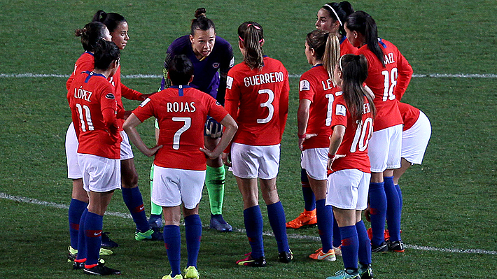
Gracias por su atención…

